Slide 1






Group 7
자동으로 열리는
쓰레기통
Enjoy your stylish business and campus life with BSSM
1112 이민석, 1114진애란

Slide 2
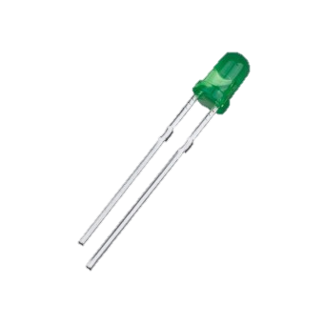
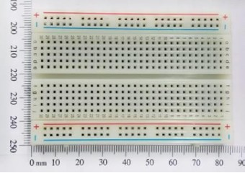
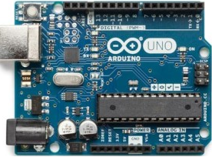
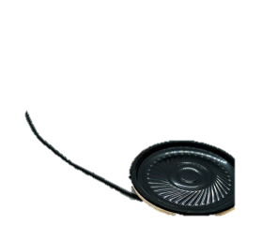
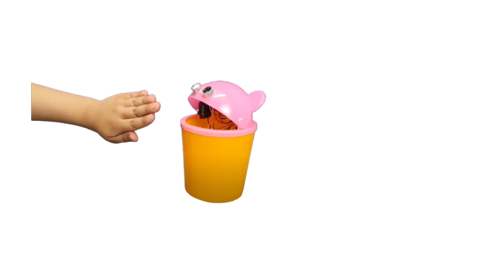






목차
Enjoy your stylish business and campus life with BSSM
주제와 주제 선정 이유
프로젝트 구체적인 내용
차별화 방법
기대 효과
주별 추진 내용

Slide 3
주제 및 주제 선정 이유
Enjoy your stylish business and campus life with BSSM
센서를 감지하면 자동으로 열리는 쓰레기통 만들기
양손 가득 쓰레기를 들고 있어서 휴지통을 열 손이 없을 때
지저분한 휴지통에 손 닿지 않고 쓰레기를 넣고 싶을 때
휴지통이 넘치기 전에 미리미리 비우고 싶을 때

Slide 4
프로젝트 구체적인 내용
Enjoy your stylish business and campus life with BSSM
휴지통 앞 부분에 초음파 센서 달기
움직임을 센서가 감지하면 자동으로 열리게 함
휴지통 뚜껑 안쪽 부분에 거리 센서 달기
휴지통 안에 쓰레기가 얼마나 담겼는지 센서를 통해 감지함
회로에 텍스트 LCD 연결하기
휴지통 안에 쓰레기가 얼마나 담겼는지 센서를 통해 감지함
회로에 LED 연결하기
쓰레기가 채워질수록 LED 불이 하나씩 들어옴
회로에 스피커 연결하기
쓰레기통이 가득차면 (LED가 다 켜지면) 소리가 나게 함

Slide 5
차별화 방법
Enjoy your stylish business and campus life with BSSM
쓰레기통이 어느 정도 차면 소리가 나게 함
어느 정도 찼는지 텍스트로 알려줌
쓰레기가 차면 찰수록 LED에 불이 들어오게 함

Slide 6
기대 효과
Enjoy your stylish business and campus life with BSSM
깨끗한 손!!
손이 닿지 않고 쓰레기를 넣을 수 있다
깔끔한 쓰레기통!!
꽉 차기 전에 비워서 넘치지 않게 할 수 있다
편리한 쓰레기통!!
뚜껑을 열고 닫을 필요가 없어서 편리하다

Slide 7
추별 추진 내용
Enjoy your stylish business and campus life with BSSM
4월 | 2주 | 주제 탐색
 | 3주 | 여러 주제들 중 주제를 선정
 | 4주 | 아두이노 필요한 준비물 찾아보기
5월 | 1주 | 준비물 계획서 제출
 | 2주 | 휴지통 분리하고 구멍내서 센서, 서보모터 달기
 | 3주 | 회로 코드 짜기
 | 4주
6월 | 1주 | 회로 연결하기
 | 2주 | 코드에 오류가 생겼는지 찾아보고 해결하기
 | 3주 | 제품 완성 후 발표 준비

